Slide 1

供应链管理平台
解决方案
产融升级,步步为赢
服务产业升级，打造百年强企
Notes:
设计师主页欢迎您：http://www.pptvzaixian.com/shop/view36949.html

Slide 2

Contents
目录
01
系统简介
02
功能介绍
Notes:
设计师主页欢迎您：http://www.pptvzaixian.com/shop/view36949.html

Slide 3

01
ABOUT OUR PRODUCT
系统简介
服务产业升级，打造百年强企
Notes:
设计师主页欢迎您：http://www.pptvzaixian.com/shop/view36949.html

Slide 4
一.产品介绍 – 供应链管理平台

Slide 5
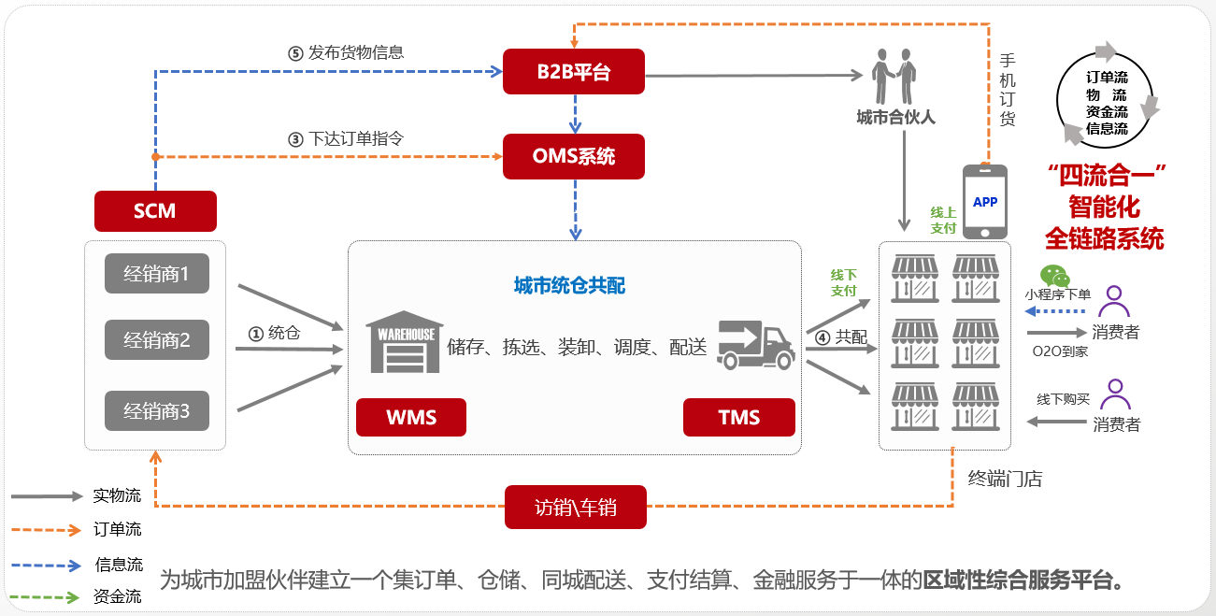
一.产品介绍 – 应用场景

Slide 6
一.产品介绍 – 应用价值
SaaS化智慧供应链系统，系统架构具有先进性、安全性、易升级迭代的特点。
降低企业经营成本和提高盈利效率
提升管理水平
高效的物流配送体系，科学的自动订货、准确的业务核算系统，降低门店以及物流缺货率，大量节约人力成本，减少差错,提高了盈利效率；
提升差异化经营能力，通过品类管理差异化，价格差异化，促销差异化，智能分析，制定出不同于竞争对手的策略，取得竞争主动权
整体系
统价值
降低信息系统总体成本和维护成本
提高资金周转和库存周转次数
软件部署基于SAAS化的云服务平台，大大节约了企业对信息硬件的投入成本。
系统架构具有先进性，安全性，高效性，可扩展性等特点，节约了系统整体维护成本，提高了信息服务水平。
科学精细化的品类管理，库存管理，精确自动化的结算管理，大大提高了资金周转和库存周转效率

Slide 7
一.产品介绍 – 供应链管理平台

Slide 8
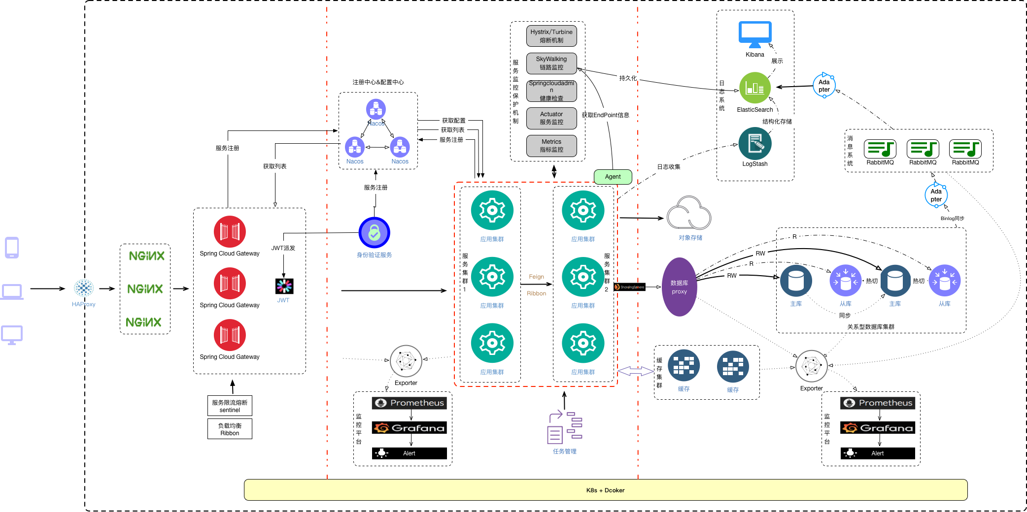
一.产品介绍 - 技术架构
基于SpringCloud 全套解决方案,完美集成 SpringCloud Alibaba 系列组件的微服务架构,更加贴近企业级的需求追求企业开发更加高效，部署更加方便，生产更加稳定
1.基于SpringBoot2、SpringCloud Greenwich、Mybatis构建核心架构
2.采用Oauth2协议进行统一的Token下发与鉴权，保证系统安全性
3.使用Gateway进行网关的统一转发，生产环境采用Traefik代理
4.微服务统一注册至Nacos，Nacos担任注册中心与配置中心的角色
5.采用Feign进行远程调用，Ribbon进行负载，Hystrix进行熔断
6.采用Sentinel进行限流，保障系统整体的性能
7.集成Seata，为分布式事务保驾护航
8.具有日志收集与监控服务为一体的能力
9.支持FatJar、Docker、K8s、阿里云等多种部署方式

Slide 9
02
ABOUT OUR SOLUTION
功能介绍
Notes:
设计师主页欢迎您：http://www.pptvzaixian.com/shop/view36949.html

Slide 10
二.功能介绍
2.1 SCM企业管理系统
Notes:
设计师主页欢迎您：http://www.pptvzaixian.com/shop/view36949.html

Slide 11
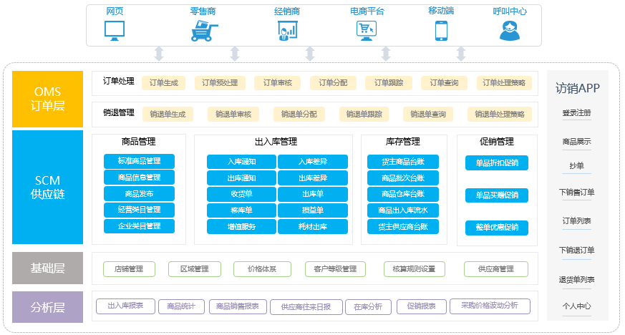
二.功能介绍 – SCM系统功能架构
Notes:
设计师主页欢迎您：http://www.pptvzaixian.com/shop/view36949.html

Slide 12
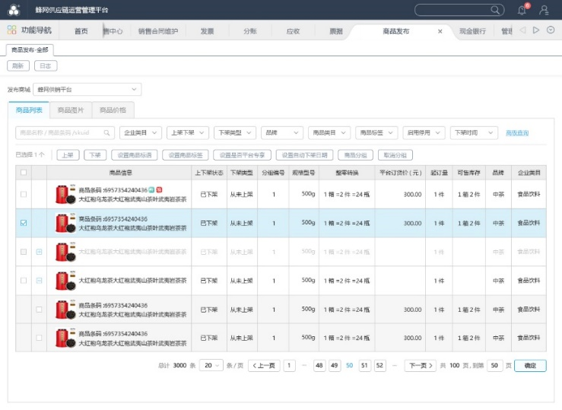
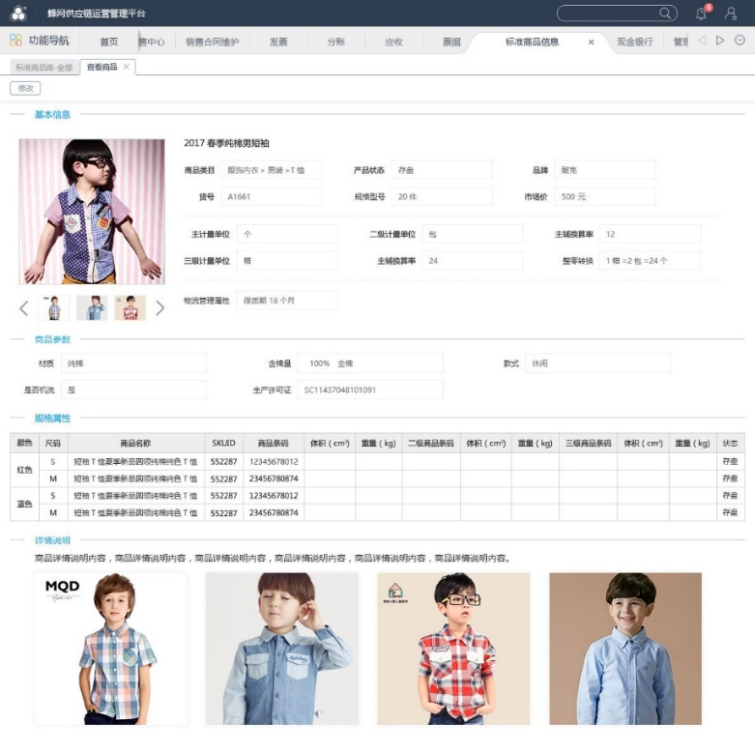
二.功能介绍 – SCM系统
商品
1.丰富的标品库
提供强大的标品库，方便手工录入，减少录入工作量，降低差错率
2.多样化的商品展示
不仅支持多规格商品SPU管理，而且支持商品按照不同维度分组，使前端平台可以按照SKU、SPU、分组等多种样式展示；
3.多平台多店铺商品发布
商家可自主发布商品到B2B及其他外部平台，并为各平台设置商品售价及商品特性，设置不同平台的库存发布策略；
4.多计量单位管理
支持三级计量单位，可灵活设置
5.多维度价格体系
支持从不同维度给商品定价，可以按销售区域、客户等级、客户分类、单独客户等维度定价，能做到一店一价

Slide 13
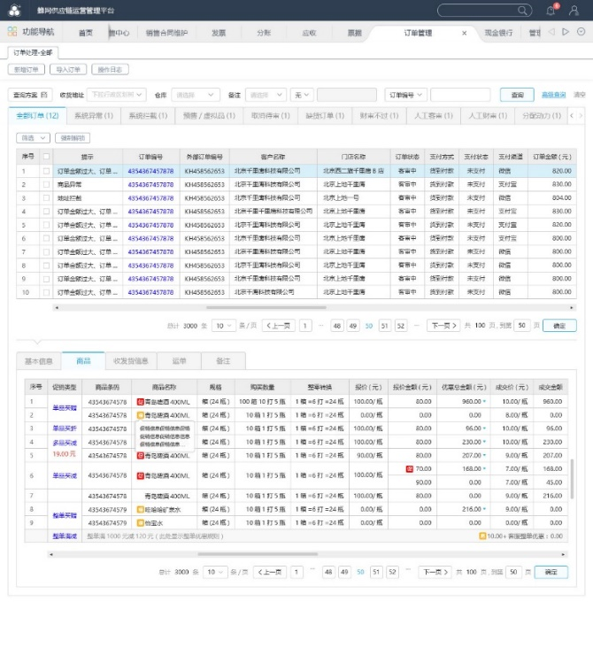
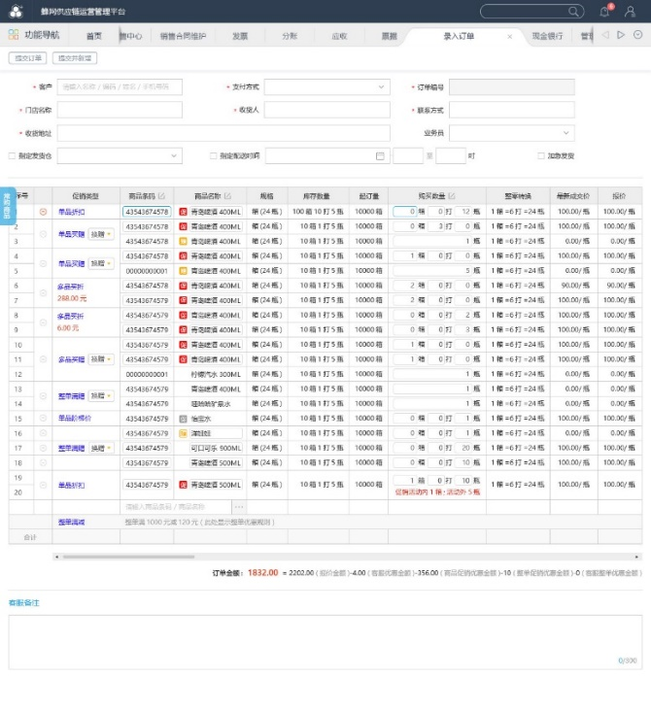
二.功能介绍 – SCM系统
订单
1.订单来源方式多样
支持各种下单方式，访销下单、车销下单、电话下单，从各个销售平台下单
2.多平台多渠道对接
统一管理多渠道多平台订单，与平台无缝对接，实时获取，提高订单处理效率
3.策略设置灵活
根据订单处理策略，智能化批量处理订单（如促销、拆单、合单、客审、财审等），大大减轻工作量，降低成本
3.智能化分仓
智能化分仓（前置仓、区域仓、中心仓），就近发货提高配送时效，降低物流成本，提高客户体验
4、订单履行的全程跟踪
实时跟踪订单的变化，仓库作业信息，物流配送信息，实时反映，做到订单的全程掌控

Slide 14
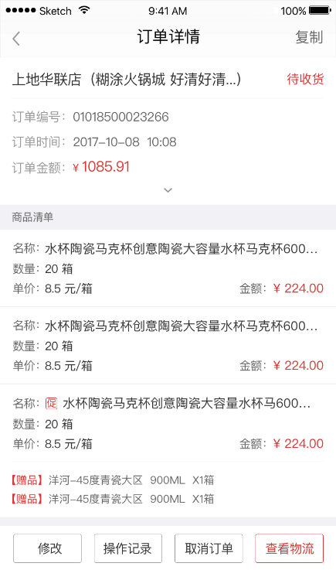
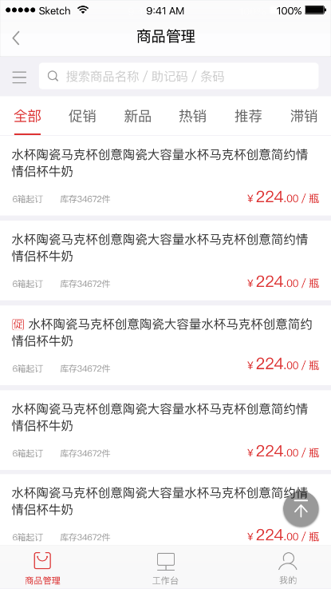
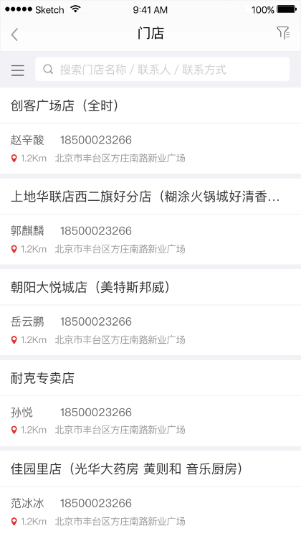
二.功能介绍 – SCM系统
访销/车销
1.告别低效的手工录单
通过访销/车销系统手机APP在客户现场实时抄单，取代原来业务员通过小本记录客户订单的低效行为，提高下单效率
2.提高内外勤协同效率
访销/车销订单后台实时接收，内勤可快速审核，提高协同效率
3.实时掌握业务员位置，让管理更轻松
全程记录员工在工作时间内的行踪轨迹和停留时长，并提供历史回放让领导全局了解下属的轨迹明细和里程统计
4.规范管理培训资料，构建知识共享体系
提供"积累和共享"的一体化知识管理解决方案，企业可以对知识资源进行有序的管理和针对性的下发

Slide 15
二.功能介绍
2.2 WMS仓储管理系统
Notes:
设计师主页欢迎您：http://www.pptvzaixian.com/shop/view36949.html

Slide 16
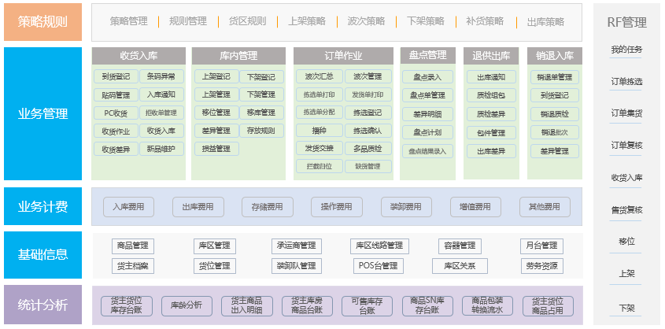
二.功能介绍 – 仓储管理系统功能架构
Notes:
设计师主页欢迎您：http://www.pptvzaixian.com/shop/view36949.html

Slide 17
二.功能介绍 – WMS核心力
生于实战
效率为王
节流有道
智能波次、合理拣选路径优化
库内众包作业模式，大大提高员工效率
支持全程无纸化作业，低碳环保
包装耗材等同于商品管理
合理分配人力，平均节省人力30%
管理精细
操作便捷
库存随时可以动态盘点，提高准确率。
精准预警，防过期，货位管理责任到人
摒弃传统经验作业，引导式操作方式，节省岗前培训时间
Notes:
设计师主页欢迎您：http://www.pptvzaixian.com/shop/view36949.html

Slide 18
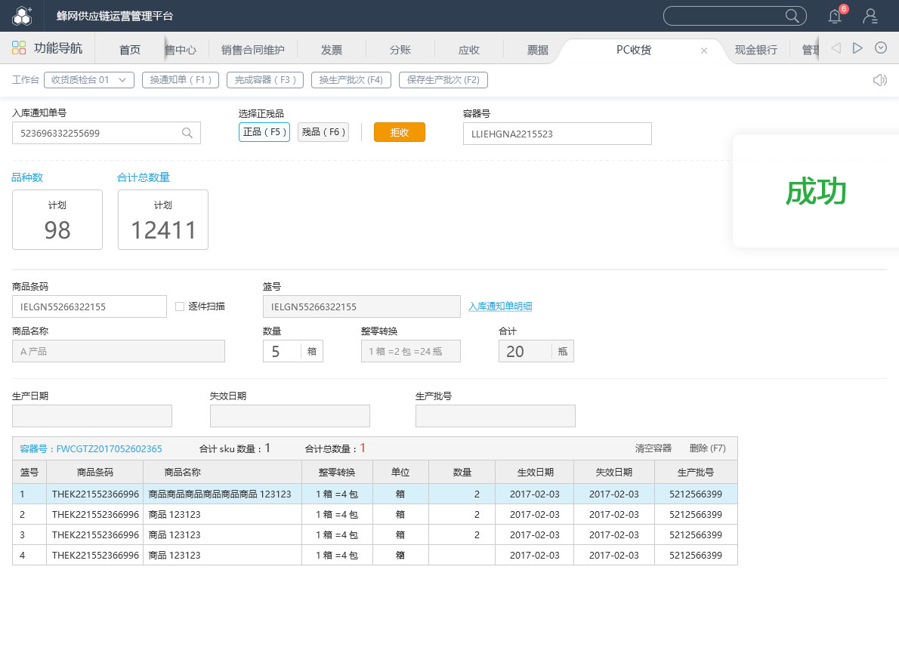
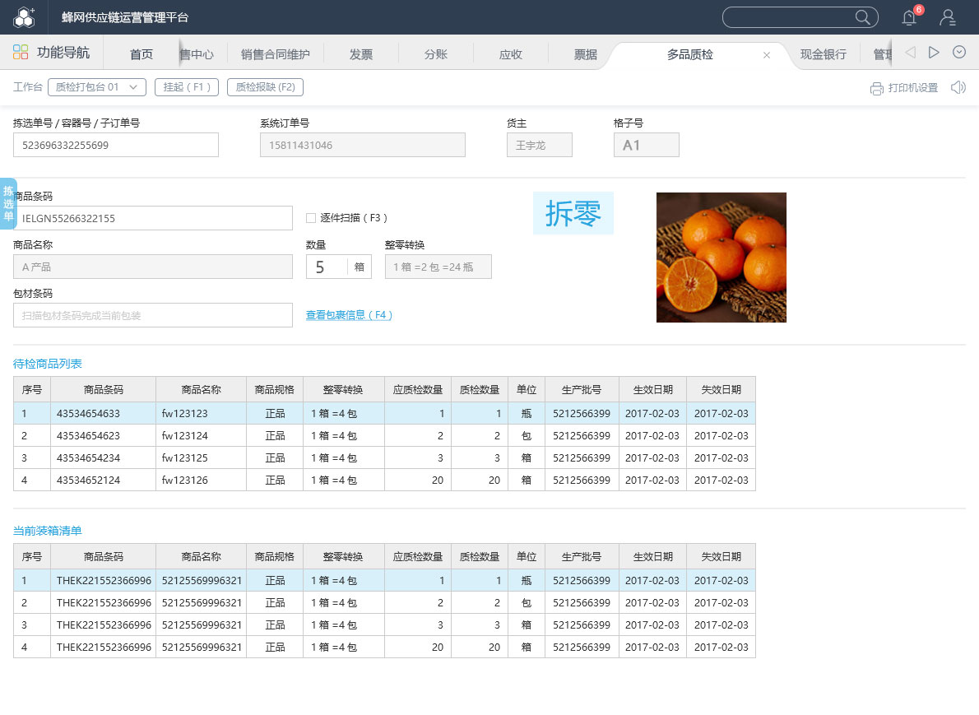
二.功能介绍 – WMS高度可配置
业务流程可配置
作业流程节点可视化配置，最大满足客户应用场景，全面服务于各大中小型企业
作业规则策略可配置
收货策略、出库策略、上架策略、下架策略、补货策略、盘点策略、移库策略、移位策略、调拨策略
商品管理策略可配置
灵活可扩展的商品属性管理，实现先进先出、近效期先出等不同品类商品的管理策略
Notes:
设计师主页欢迎您：http://www.pptvzaixian.com/shop/view36949.html

Slide 19
二.功能介绍 – WMS预警机制
有效期预警
01
对近效期、过效期商品进行预警提醒
预警机制
02
单据预警
对订单执行时效进行预警提醒
03
作业预警
对缺货、作业超时、未出库进行预警提醒
04
KPI预警
对各个作业环节时效进行预警提醒
05
库存预警
对热滞销的商品、空货位、库容进行预警提醒
Notes:
设计师主页欢迎您：http://www.pptvzaixian.com/shop/view36949.html

Slide 20
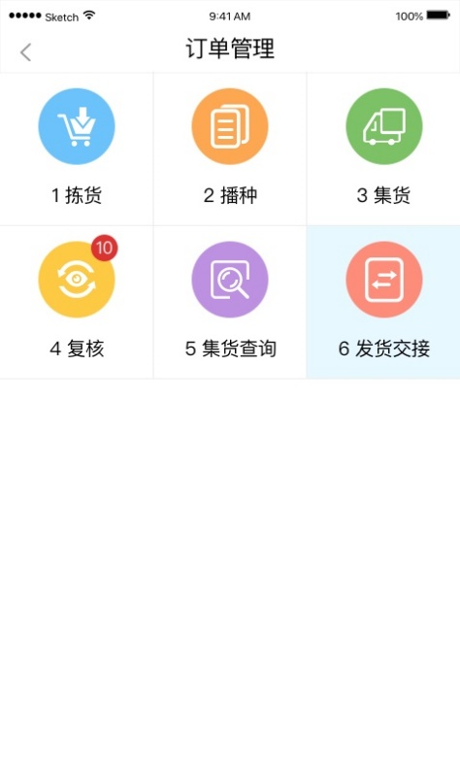
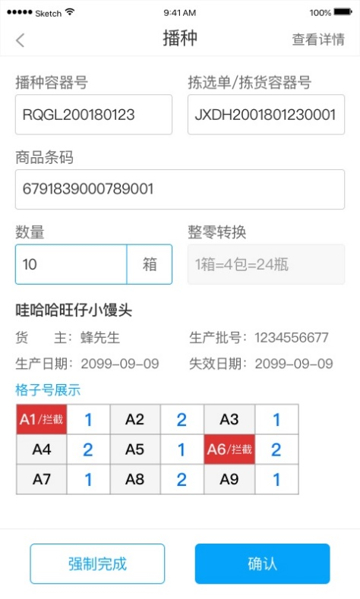
二.功能介绍 – WMS的RF全程作业支持
全作业流程RF支持
仓库内的所有作业流程均可使用RF作业，作业全程实现无纸化
基于RF的作业路径优化
系统对作业路径进行有效优化，指引作业人员，完成作业任务，更加省时省力
RF作业与制单作业可交替进行
纸制作页和RF作业可以随时按照资源情况进行设置，可交替进行
Notes:
设计师主页欢迎您：http://www.pptvzaixian.com/shop/view36949.html

Slide 21
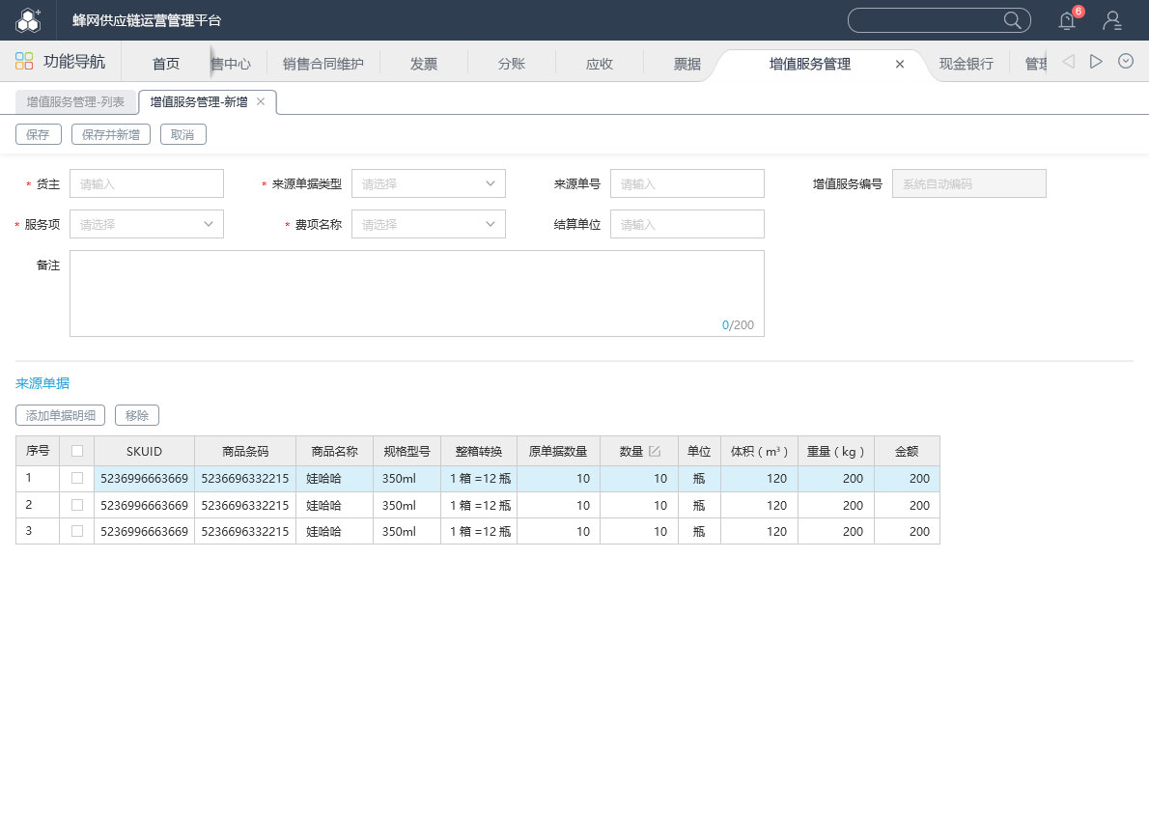
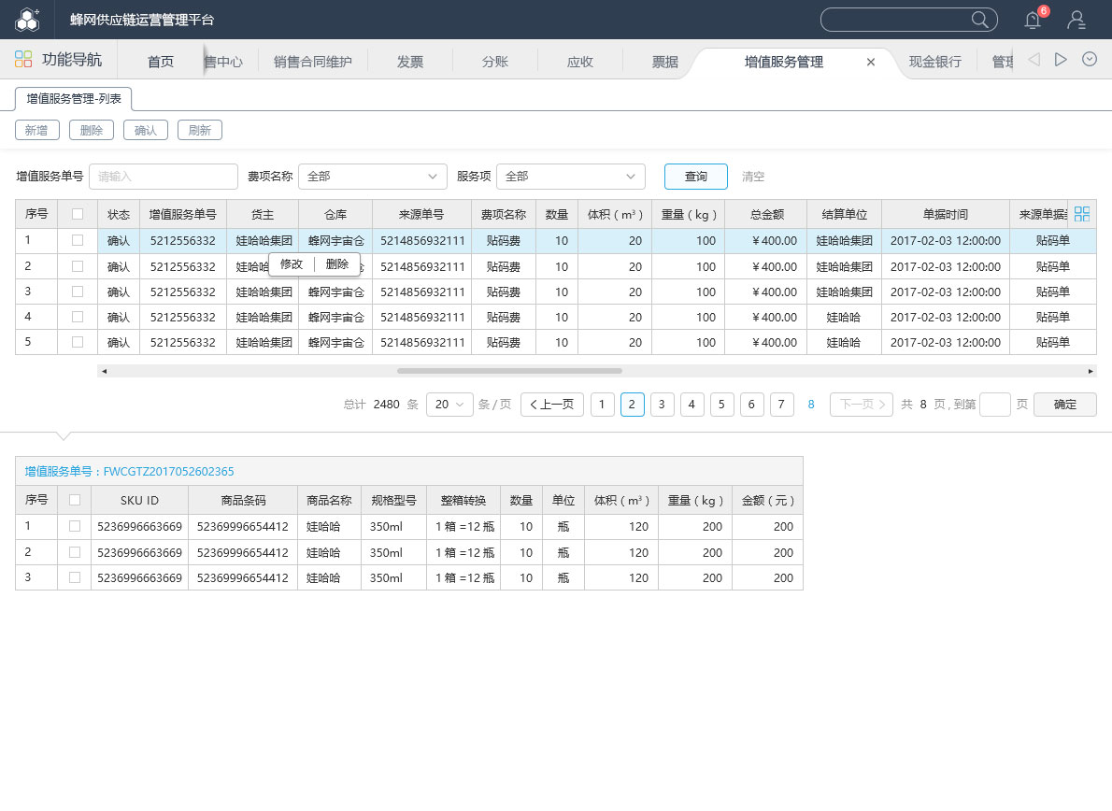
二.功能介绍 – WMS丰富的仓储计费方式
.丰富的服务收费项
基于不同的服务商角色，定义各服务环节的收费项。服务收费项可扩展
灵活可配的计费规则
企业可以根据需求灵活配置计费规则，如计费公式、阶梯价格等
四层级对账单
支持服务需求方、服务提供方从各自的角度对账 四层级：费项汇总维度、服务作业维度、服务作业明细维度、服务需求方的业务订单维度
Notes:
设计师主页欢迎您：http://www.pptvzaixian.com/shop/view36949.html

Slide 22
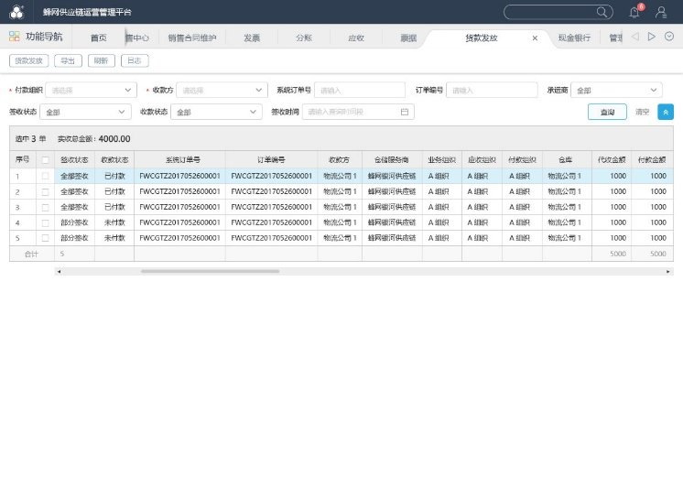
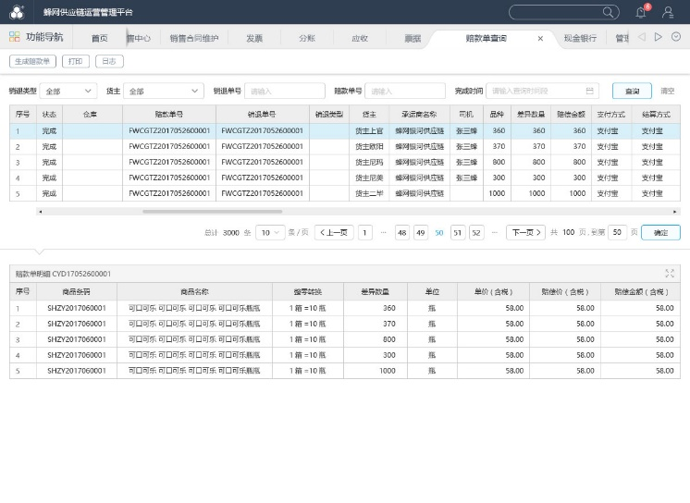
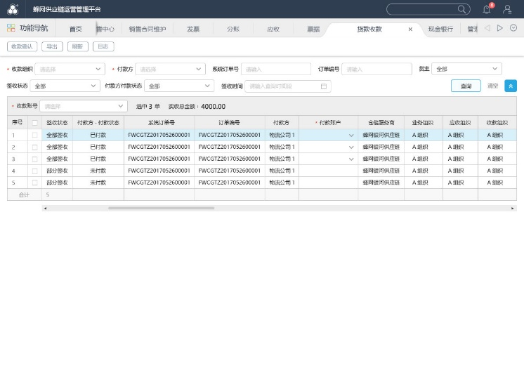
二.功能介绍 – 基于WMS的供应链金融
仓单质押
提供仓单质押功能，实现库存监管
库存冻结、解冻
提供质押商品冻结、解冻功能，保证投资方的质押商品安全
商品置换
提供质押商品的转换功能，保护质押商品的价值
Notes:
设计师主页欢迎您：http://www.pptvzaixian.com/shop/view36949.html

Slide 23
二.功能介绍
2.3 TMS介绍
Notes:
设计师主页欢迎您：http://www.pptvzaixian.com/shop/view36949.html

Slide 24
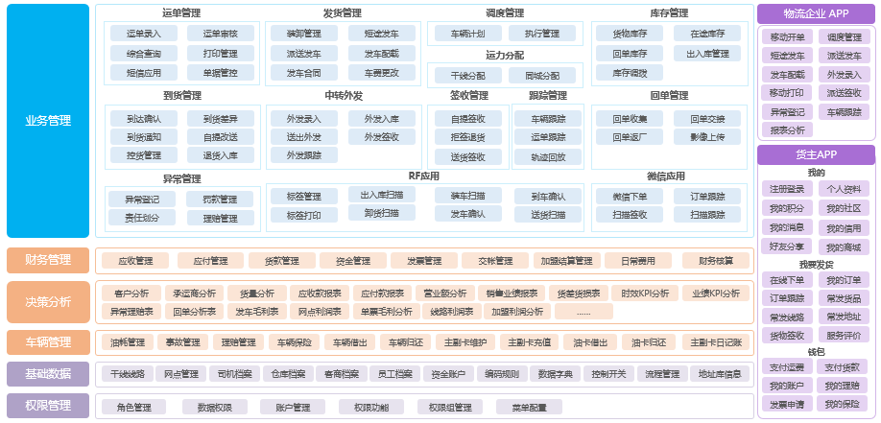
二.功能介绍 – TMS系统架构图
Notes:
设计师主页欢迎您：http://www.pptvzaixian.com/shop/view36949.html

Slide 25
二.功能介绍 – TMS产品特色
订单管理
运输管理
智能调度
配载优化
统一的订单中心提供全方位的物流订单管理，可以进一步驱动运输管理模块作业，能够实现对订单的产生到POD完成、结算的全生命周期管理和跟踪。
基于供应链网络设计，解决在物流运输管理过程中所面临的种种问题，通过订单全生命周期运输管理、节点监控，达到业务全程可视化，改善企业运作以及客户服务品质。
系统集成自动配载管理模型，实现依据订单量、收货地区、选择车辆、预设配送量等参数，自动计算匹配、自动完成集约拼单。还可按货地归类、手动指派、地图就近指派等。
有效提高系统调度、配车效率，实现配载的自动化参数配置和维护，基于车辆多维度管理、线路份额管理和规则引擎，实现对自动配载的基础维护管理。
财务管理
绩效管理
移动应用
PDA智能扫描
系统支持个性化计价，满足不同货物和线路的运费计算、首重续重、体积规格、特殊类型等单价预先设置。不同类型上游客户可按约定计价方式计费。上游运费和司机运费一目了然，提高财务对账结算效率。
实现运输过程KPI考核和统计分析，统一管控服务水平、考核指标； 包括：车辆使用效率分析，自有车辆费用分析，装载率分析、人员作业绩效指标、业务量统计、收入利润成本分析等。
拥有客户App、司机App、微信、小程序等移动应用服务，实现移动实时管控与运作。
从开单、配载、签收到收付款，PDA移动智能终端扫码轻松搞定。
Notes:
设计师主页欢迎您：http://www.pptvzaixian.com/shop/view36949.html

Slide 26
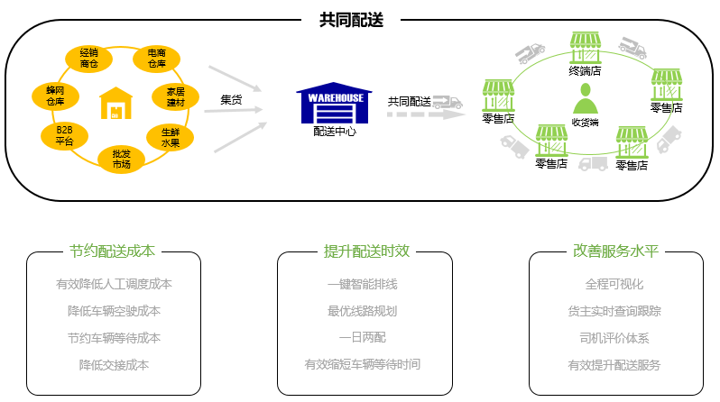
二.功能介绍 – TMS共同配送场景
Notes:
设计师主页欢迎您：http://www.pptvzaixian.com/shop/view36949.html

Slide 27
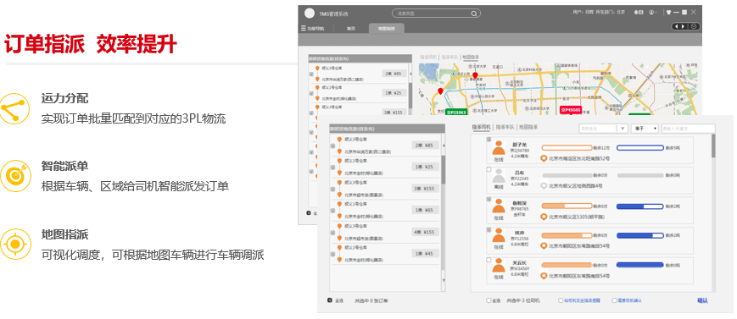
二.功能介绍 – TMS同城配送
Notes:
设计师主页欢迎您：http://www.pptvzaixian.com/shop/view36949.html

Slide 28
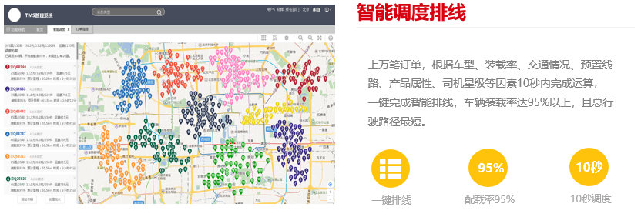
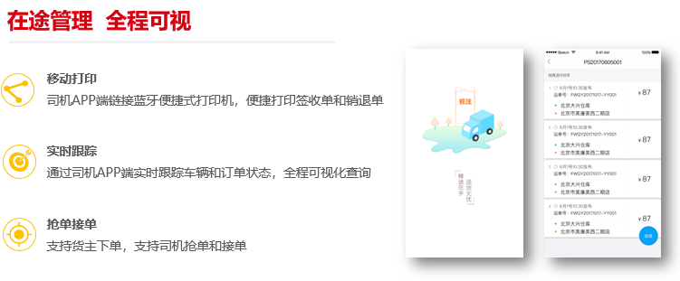
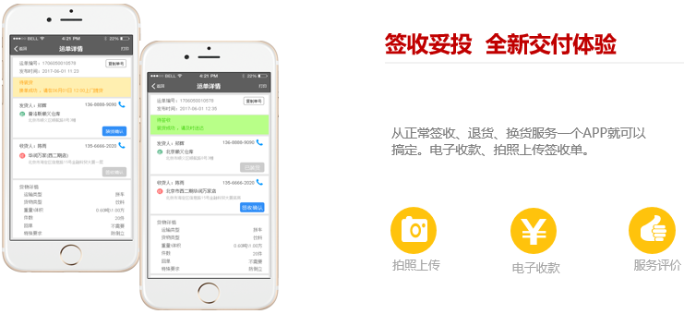
二.功能介绍 – TMS同城配送
Notes:
设计师主页欢迎您：http://www.pptvzaixian.com/shop/view36949.html

Slide 29
二.功能介绍
2.4 供应链金融平台
Notes:
设计师主页欢迎您：http://www.pptvzaixian.com/shop/view36949.html

Slide 30
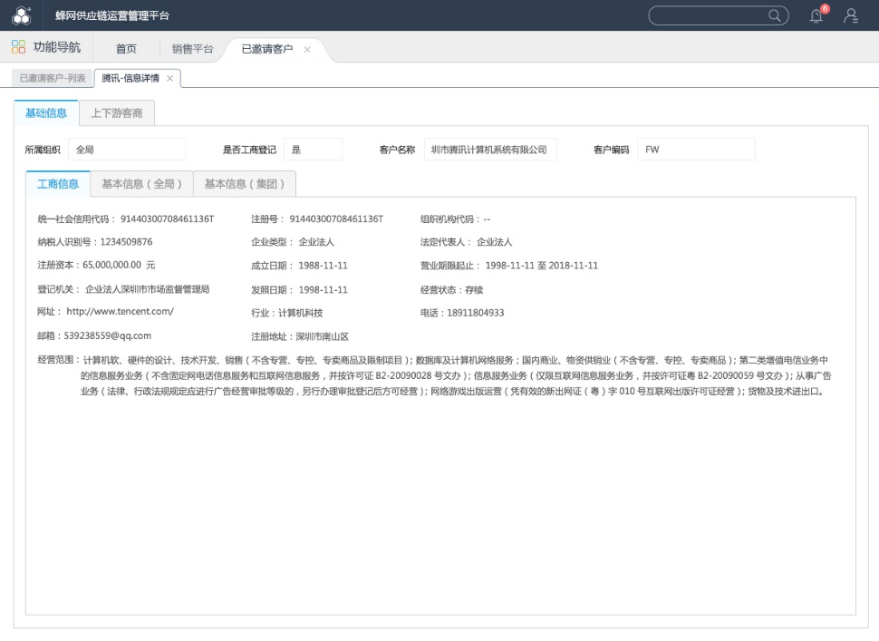
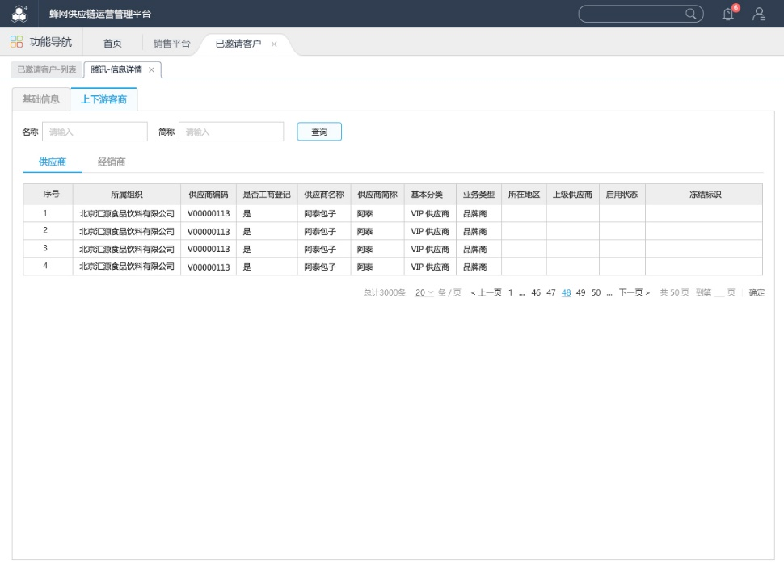
二.功能介绍 – 供应链金融平台
产品组成
仓单融资、保理融资、订单融资、信用融资、融资租赁
特点
多资金渠道：通过蜂网与多资金机构合作，为融资人提供多资金机构业务支撑
数据融资 ：通过蜂网平台实时即可实现业务融资
互联网融资：打破区域限制，提供异地资金机构资金服务
线上融资 ：通过蜂网供应链金融先上平台实现融资申请、放款、还款等操作
Notes:
设计师主页欢迎您：http://www.pptvzaixian.com/shop/view36949.html

Slide 31
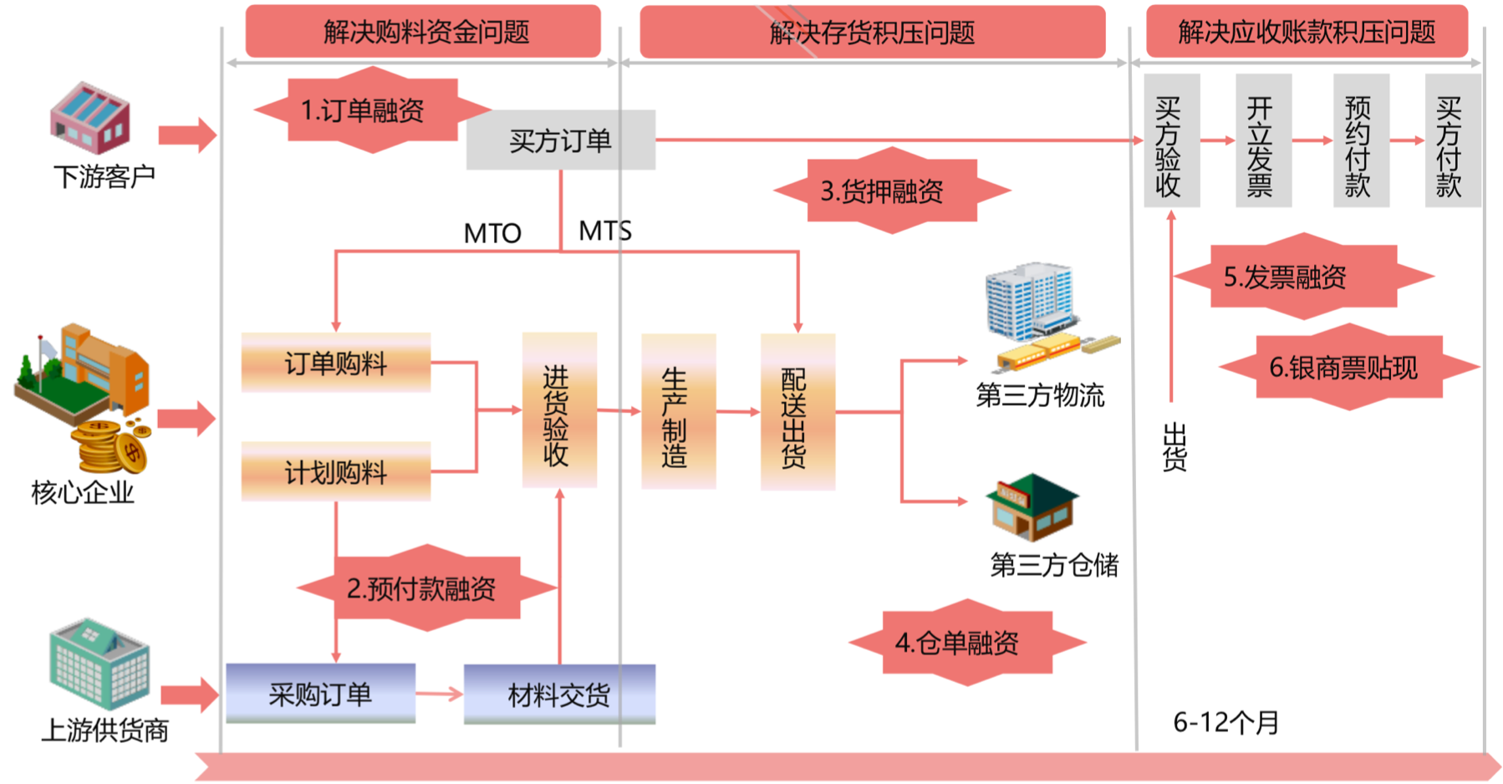
二.功能介绍 – 供应链金融平台 – 业务场景

Slide 32
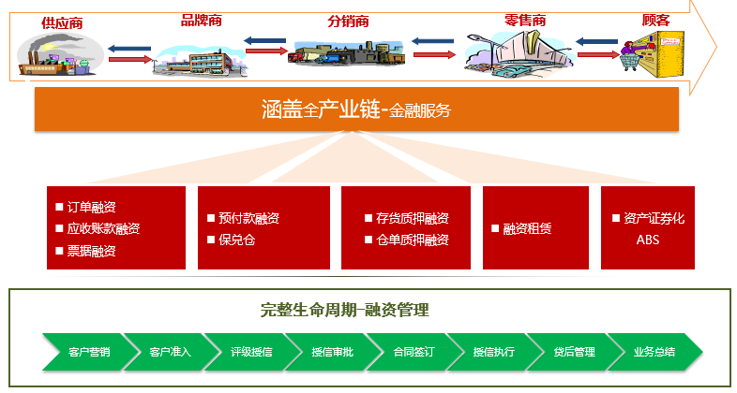
二.功能介绍 – 供应链金融平台 – 产品定义

Slide 33
二.功能介绍 – 供应链金融平台 – 产品逻辑架构

Slide 34
二.功能介绍 – 供应链金融平台
融资服务端
业务申请
客户管理
客户授信管理
融资申请
客户中心
综合服务
客户信息管理
授信管理
资产管理
账户查询
我的工作台
客户账户管理
额度跟踪管理
融资申请
额度查询
产品中心
客户认证
授信调整
合同签订
融资交易查询
营销推广中心
渠道管理
资金渠道
保险渠道
担保渠道
融资管理平台
业务管理
产品管理
资产定价管理
融资审批
贷后业务管理
产品属性定义
产品模版定义
资产同步
资产监控
授信审批管理
还款提醒
风险预警
平台产品配置
利率费率定价
资产冻结
资产价格评估
贷中审批管理
资产检查
贷后服务
产品发布
资端产品关联
资产解冻
资产质押
贷后审批管理
风险监控
其他
客户管理
风险管理
数据服务管理
风险管理
基础服务
工作台提醒
客户评级管理
风险模型
贷后预警管理
反欺诈模型
数据支撑
业务台账
业务视图
客户管理
客户账户管理
风险五级分类
劣后处理模型
管理报表
融资报表
客户征信
黑名单管理
征信数据对接
零售行业监控
资产分析报表
渠道分析
支撑平台
权限管理
合同管理
财务结算

Slide 35
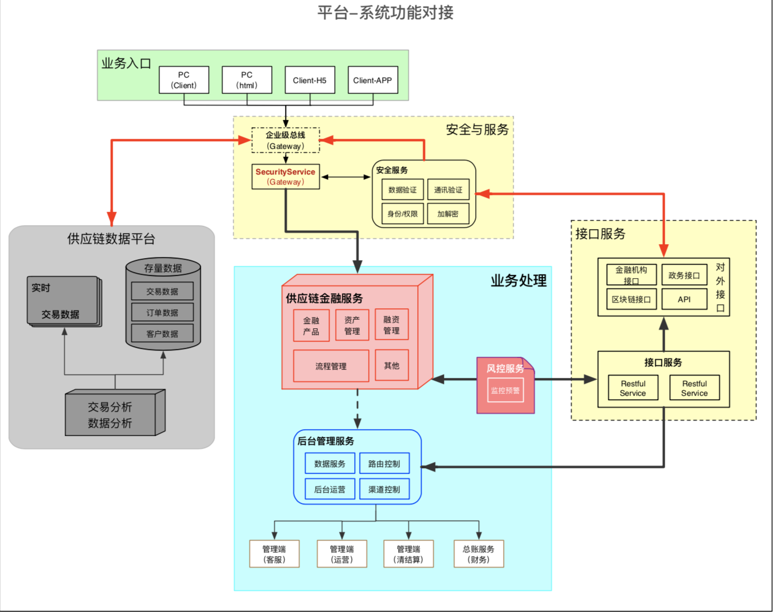
二.功能介绍 – 供应链金融平台 – 对接

Slide 36


二.功能介绍 – 供应链金融平台 – 产品设计
产品属性管理
产品配置工厂
基础业务模式
基础属性配置管理
预付类
基础合同配置管理
计价费用配置管理
动产类
放款方式集合配置管理
组件管理
参数管理
担保及控制物配置管理
应收类
产品应收材料收集管理
产品工厂
SCF
预置业务流程配置管理
组合类
参与方预置配置管理
流程引擎
规则引擎
用信规则配置管理
信用担保类
会计账务配置管理
面函功能配置管理

Slide 37
二.功能介绍 – 供应链金融平台 – 产品设计
基础业务模式
产品配置工厂加工配制
个性化产品
基础属性配置
基础合同配置
担保及控制物配置
……
先票后货标准应收授信
预付类
先票后货担保提货授信
标准仓单质押融资
动产类
非标准仓单质押融资
组件管理
参数管理
动产抵押/质押授信
应收类
国内综合保理
产品工厂
SCF
应收账款质押
组合类
国内保理应收账款池融资
流程引擎
规则引擎
法人账户透支
数据信用贷
用信规则配置
会计账务配置
面函功能配置
……
信用贷款
……

Slide 38
二.功能介绍 – 供应链金融平台 – 客户管理
差异化客户管理
核心厂商
上游客户
下游客户
监管商
其它合作方
关联客户群

Slide 39
二.功能介绍 – 供应链金融平台 – 风险评级
向导流
评级申请
授权
评级审查
用户
新增
评级审定
维护
模型配置工具
检查
评级提示
模型与
引擎
评级查询
流程监控
发布
编译
测试
流程
违约管理
参数管理
评级对象
评级工作流
数据提供
向评级向导提供
评级数据
数据输入
来自模型调用与流程
信用评级
数据库
核心业务系统
风管系统
数据集成
评级报表
评级分析数据库
评级查询
评级分析
批量测试
其他外部数据及参数

Slide 40
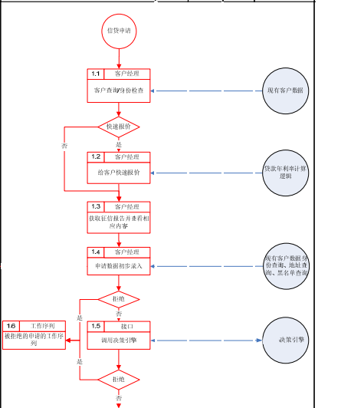
二.功能介绍 – 供应链金融平台 – 自动评分
拒绝规则检查
还款历史检查
黑名单检查
信用评分
确定利率
确定额度
决策结果
政策规则→ 欺诈侦测 → 信用风险甄别→ 额度和利率决策
效率——先以最简单的规则过滤掉最坏的申请；
综合风险等级、债务负担和抵押品的利率和额度决策；
欺诈侦测
拒绝规则过滤
信用风险识别
自动审批
风险和收益平衡的额度和定价策略

Slide 41
二.功能介绍 – 供应链金融平台 – 授信管理
授信申请
授信审批
预审批机制的应用
多种形式的授信信息采集、存储机制
对各类业务特殊信息需求和自动审批机制的支持
主动授信模式对授信申请调查的差异化需求
按照条线、业务划分审批流程
授信流程精细化、标准化，支持流程的灵活配置
多种审批模式：单签、双签、自动审批、贷审会等
多种审批渠道：如短信审批、外网审批等支持移动办公作业
多级审批授权的体系，实现不同条线的灵活授权管理
格式化审批意见的自动生成
支持信息整合的审查审批作业界面
自动风险探测
格式化报告的应用
多样性的风险分析工具

Slide 42
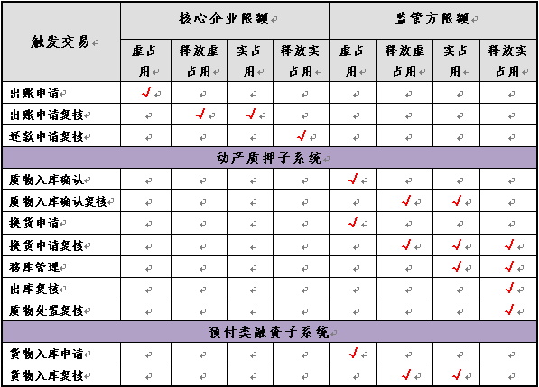
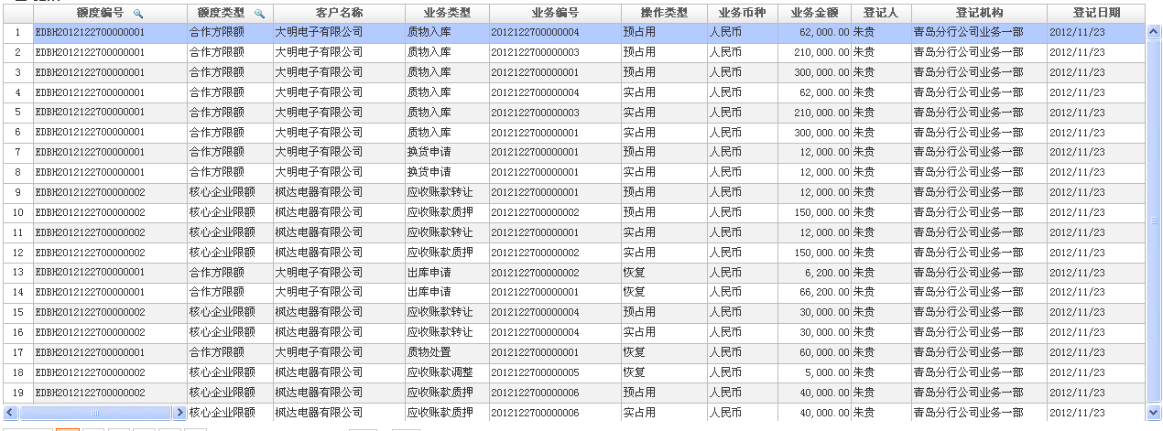
二.功能介绍 – 供应链金融平台 – 额度管理
授信申请
授信审批
额度批复
额度建立
额度调整
额度冻结
额度切分
额度共享
信贷管理系统
信贷系统
数据同步
额度编号
供应链融资系统
Service
额度切分
维度1
维度2
子编号
子编号
子编号
Element
Element
Element
切分
Sub
-
切分
切分
Sub
-
Sub
-
Sub
-
element
切分
金额
element
element
金额
金额
element
金额
额度占用释放规则表
业务交易
额度业务台账

Slide 43
二.功能介绍 – 供应链金融平台 – 风险预警
系统提供预警、提醒组件，风险管理人员可在系统中设置预警级别、预警规则等，系统日终或日间将预警信号展示给相关业务归属人员。
完整产品预警指标
银行账务信息
回款逾期预警
应收账款期限监测
……
邮件通知
短信通知
……
第三方征信信息
关联贸易信息
预警等级配置
行业舆情信息
系统展示预警结果
邮件/短信通知
合同行为数据
预警信号
预警种类配置
过去一个月的开票总额(同比、环比)下降10%
连续5天未收款、余额低于敞口5%
……
企业基本信息
历史融资行为
预警条件配置
还款行为信息
额度使用情况
出具检核报告
预警信号收集
规则库配置
预警触发

Slide 44
二.功能介绍
2.5 风控系统介绍
Notes:
设计师主页欢迎您：http://www.pptvzaixian.com/shop/view36949.html

Slide 45
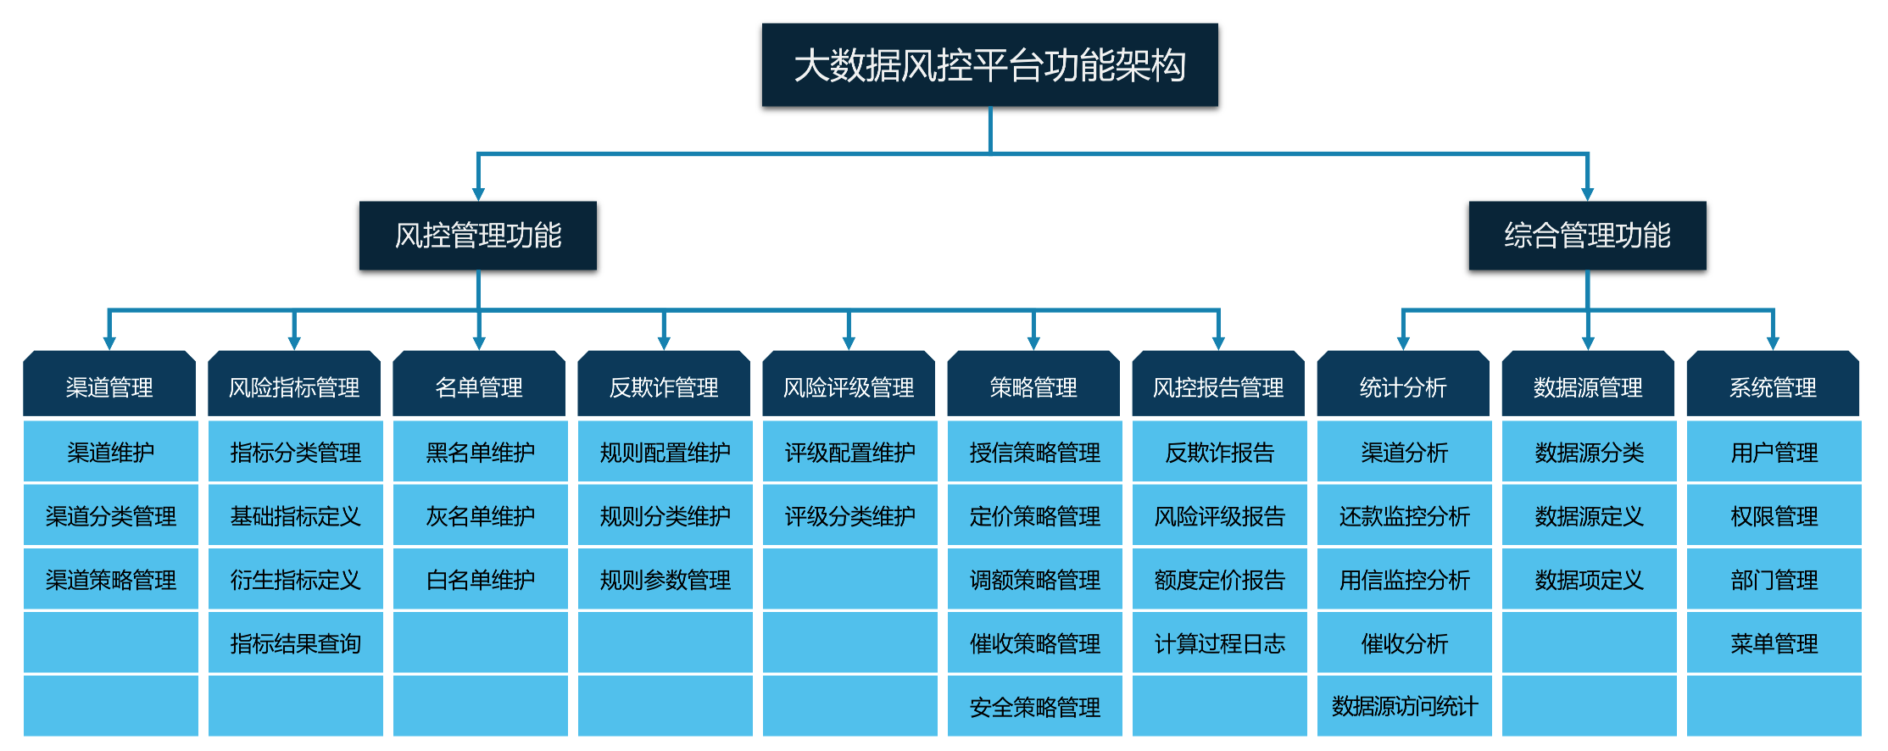
二.功能介绍-风控系统-功能架构
Notes:
设计师主页欢迎您：http://www.pptvzaixian.com/shop/view36949.html

Slide 46
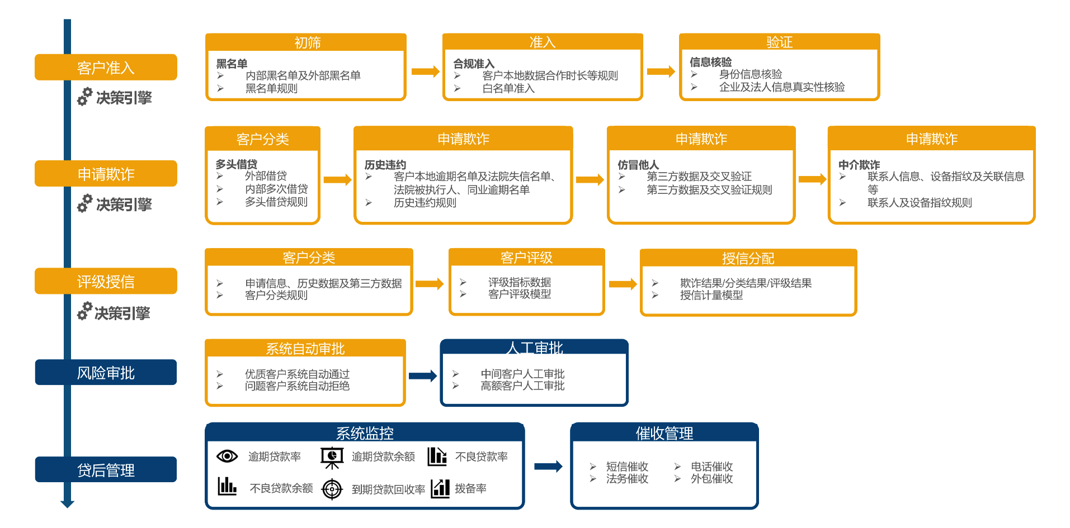
二.功能介绍-风控系统-风控管理流程
Notes:
设计师主页欢迎您：http://www.pptvzaixian.com/shop/view36949.html

Slide 47
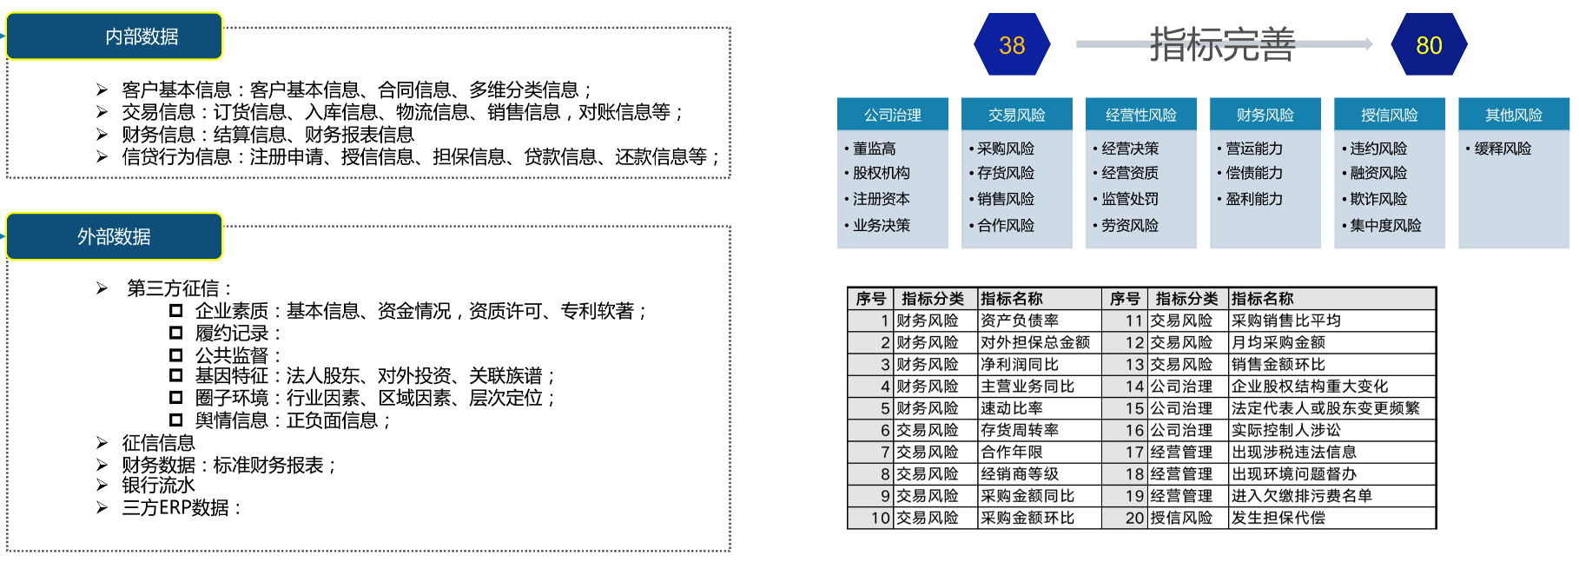
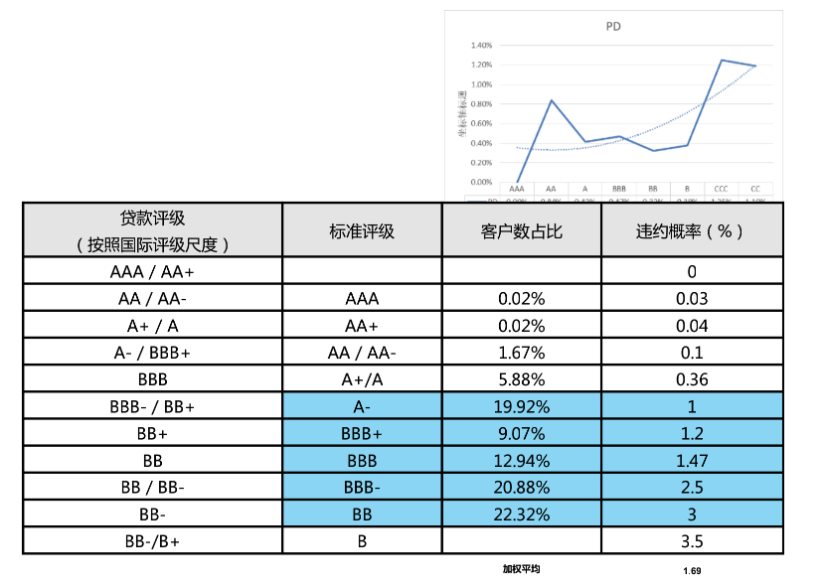
二.功能介绍-风控系统-风险管理流程
数据源
指标
评分模型
Notes:
设计师主页欢迎您：http://www.pptvzaixian.com/shop/view36949.html

Slide 48
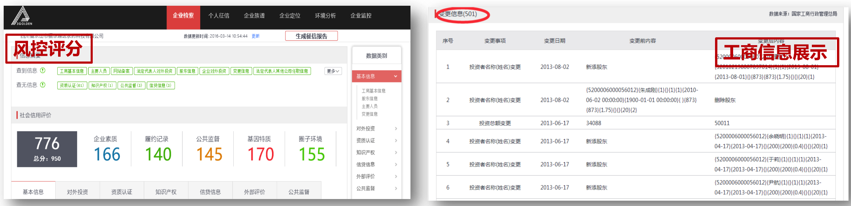
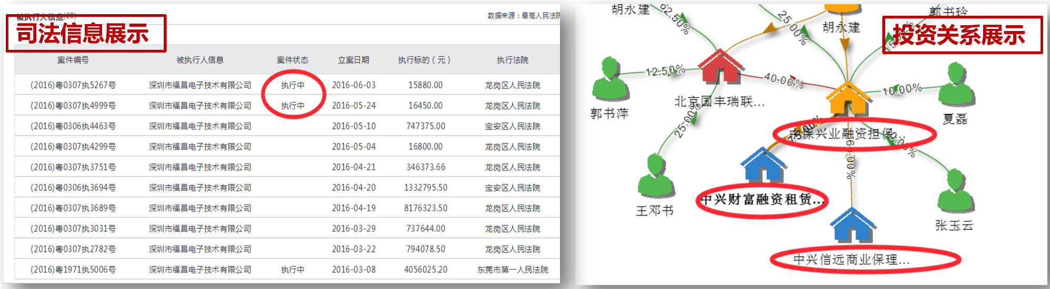
二.功能介绍-风控系统--风控报告
风控报告：风控报告模块可以从外部数据、内部数据两个方面进行全面风险控制分析，充分列用核心企业优势，发挥数据流、物流、资金流节点的数据聚合作用，全面分析企业及风险。
Notes:
设计师主页欢迎您：http://www.pptvzaixian.com/shop/view36949.html

Slide 49
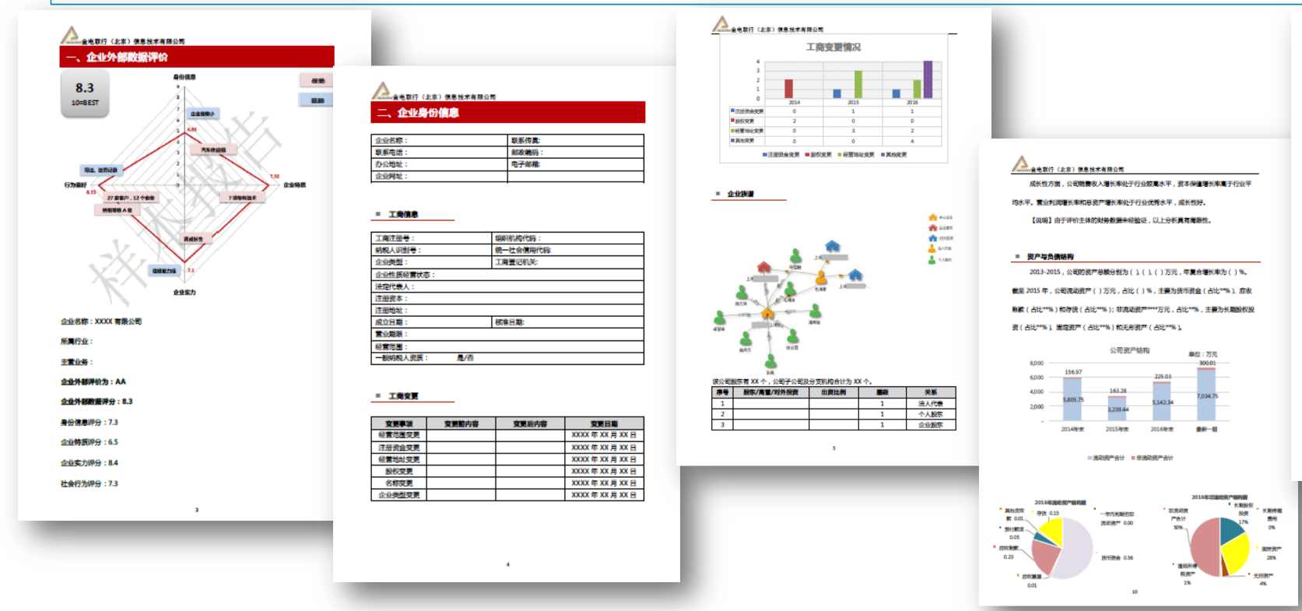
二.功能介绍-风控系统--风控报告
风控报告：风控报告模块可以从外部数据、内部数据两个方面进行全面风险控制分析，充分列用核心企业优势，发挥数据流、物流、资金流节点的数据聚合作用，全面分析企业及风险。
Notes:
设计师主页欢迎您：http://www.pptvzaixian.com/shop/view36949.html

Slide 50
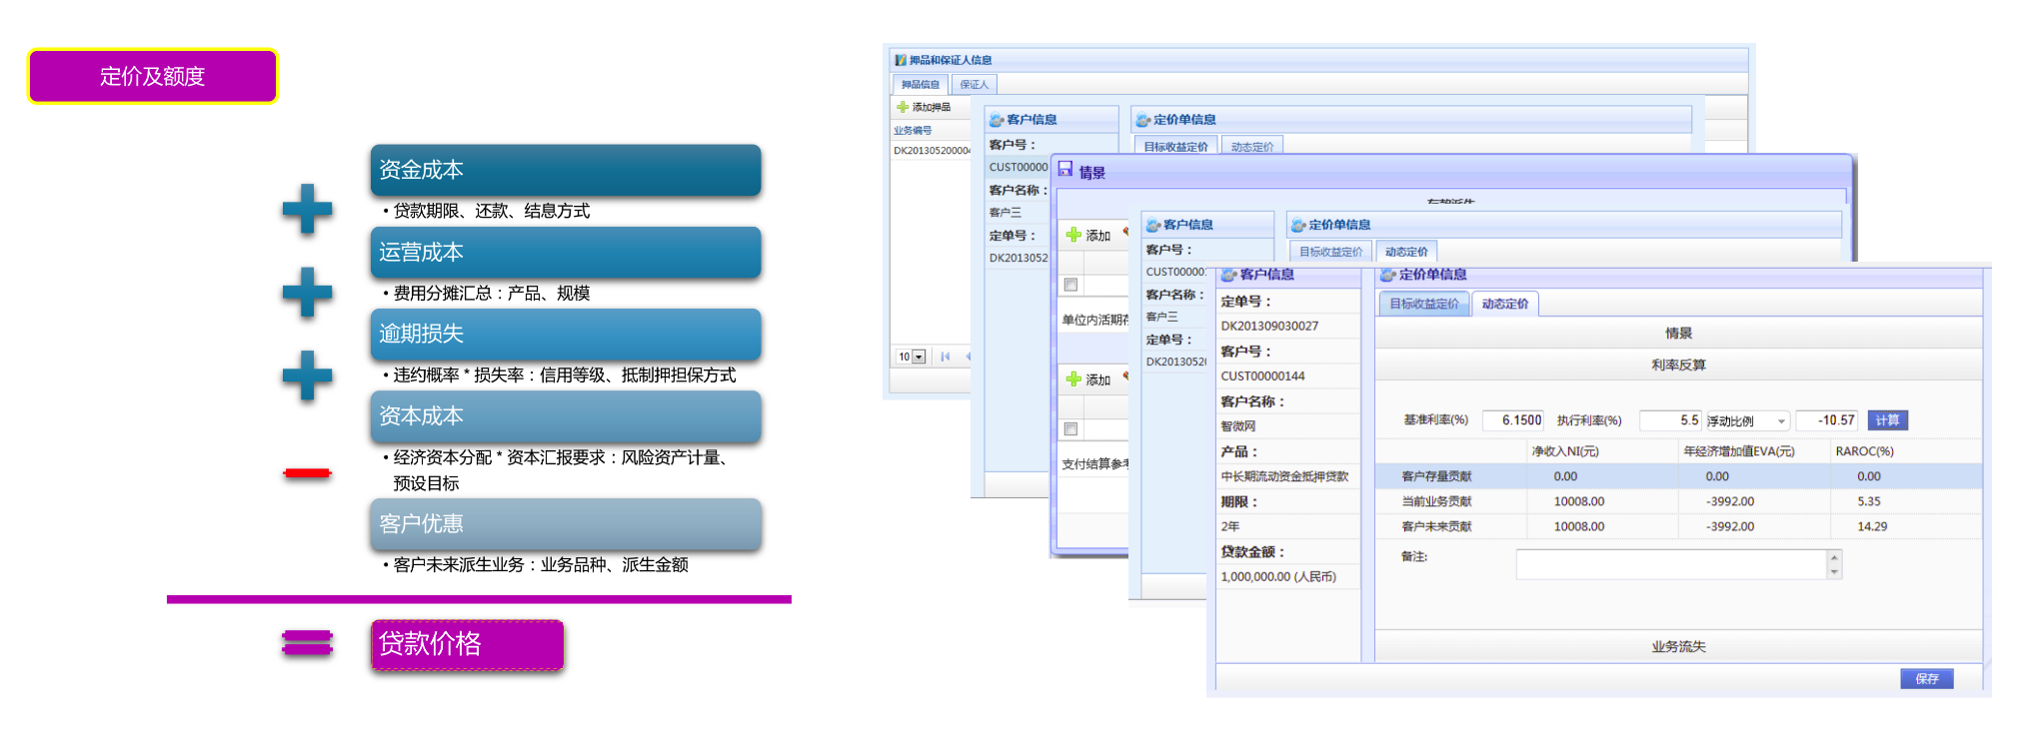
二.功能介绍-风控系统--定价及额度
Notes:
设计师主页欢迎您：http://www.pptvzaixian.com/shop/view36949.html

Slide 51
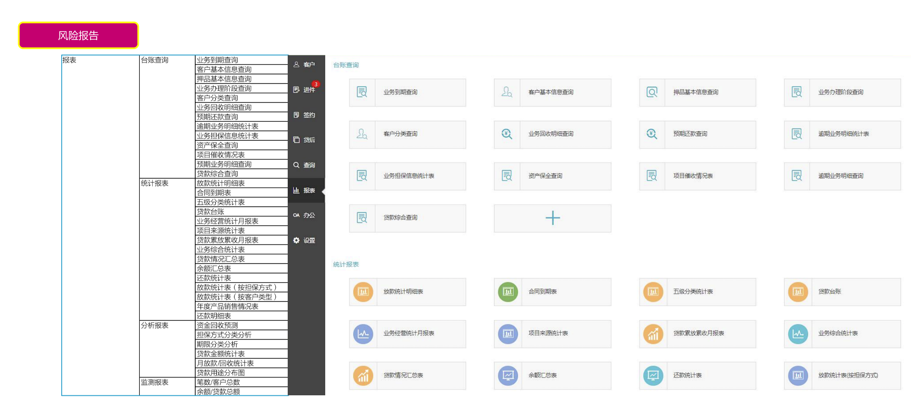
二.功能介绍-风控系统--风险报告
Notes:
设计师主页欢迎您：http://www.pptvzaixian.com/shop/view36949.html

Slide 52
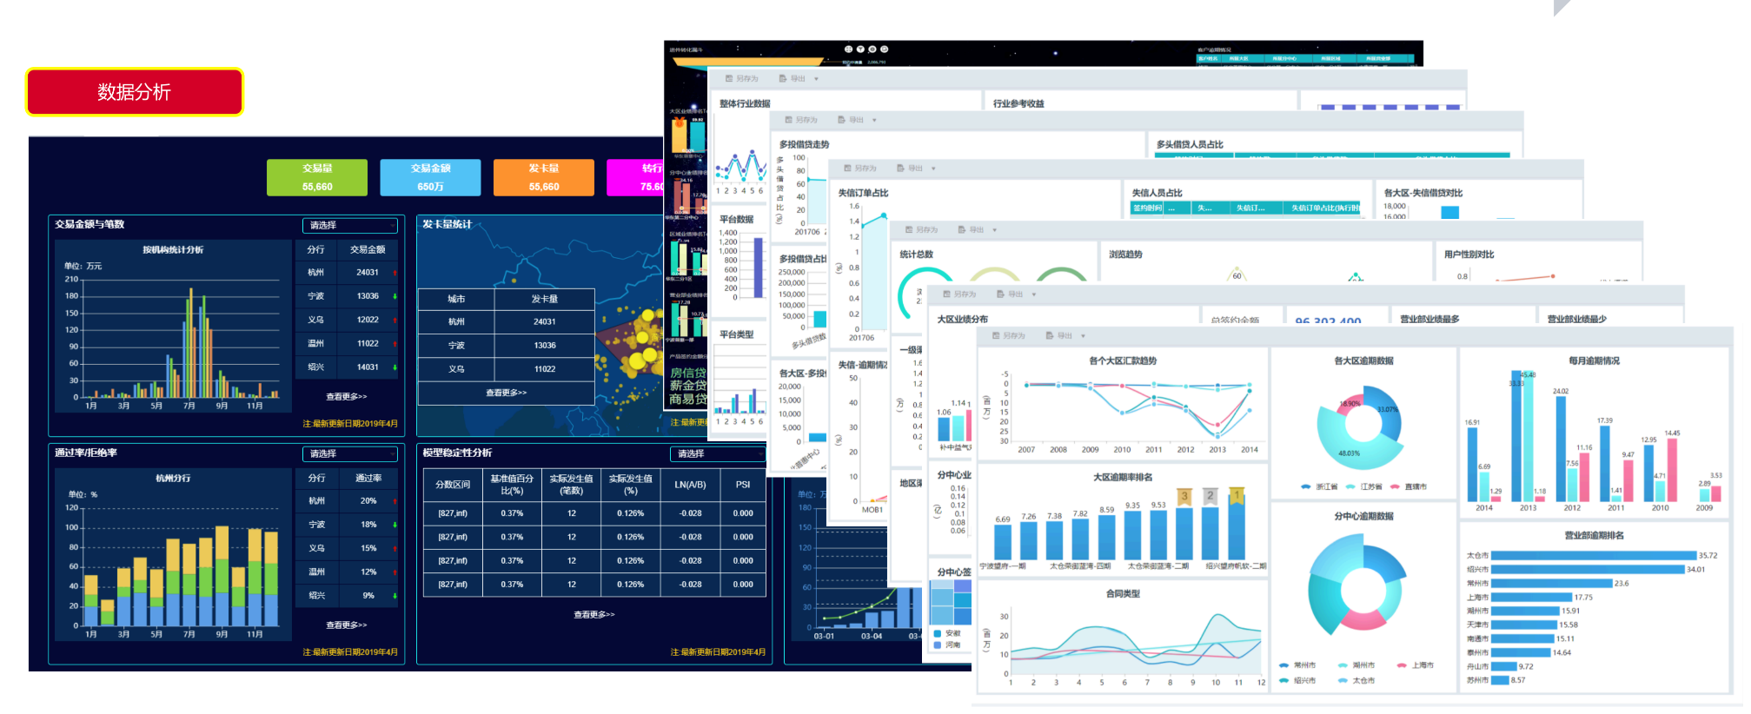
二.功能介绍-风控系统--数据可视化
Notes:
设计师主页欢迎您：http://www.pptvzaixian.com/shop/view36949.html

Slide 53
谢谢大家的观看
新时代，新金融，新平台
Notes:
设计师主页欢迎您：http://www.pptvzaixian.com/shop/view36949.html

